Slide 1
MAMN25 Konceptfas 2
Kirsten Rassmus-Gröhn

Slide 2
Gallup-undersökning
Hur många har
Arvolas bok?
Preece/Rogers/Sharp?
Goodwin?

Slide 3
Kort repetition

Slide 4
Användarcentrerad design
Tidigt fokus på användarna och deras uppgifter
Empiriska mätningar
Iterativ design
Notes:
Domänkunskap

Slide 5
Hur samla in data och utvärdera förslag?
Det finns en uppsjö av tekniker, verktyg och metoder att tillämpa i olika delar av processen.
Metoder kan ha många olika egenskaper:
Kvantitativa – kvalitativa
Empiriska – analytiska
Objektiva – subjektiva
Explorativa – validerande
Grad av användarmedverkan (participation)
Notes:
Kvantitativa metoder fokuserar mer på objektiva mätningar som går att ta fram statistik på. Kvalitativa metoder kan ge en mer beskrivande bild av ett forskningsresultat och är mycket användbara för att få information om aspekter som inte går att mäta med kvantitativa mått.
Empiriska/analytiska egenskaper refererar till hur verklighetsnära en studie görs. Utförs studien helt med teoretiska metoder av personer som är experter inom det teoretiska området snarare än av användare så är studien analytisk medan en studie utförd ”i verkligheten” av verkliga användare kallas empirisk.
Objektiva/subjektiva egenskaper refererar till hur data i studien är insamlad. Objektiva data är data som inte beaktar användarens/testaren egna upplevelser och åsikter utan beskriver uppmätta värden såsom puls eller antal gånger en användare utför en specifik uppgift.
Explorativa/validerande – explorativa är mer utforskande men ”mycket” ofärdigt (tidigt i en process) medan validerande är mer inriktat på att kontrollera att specifika funktioner gör det de är avsedda för och det användaren vill använda dem till…
Participativa egenskaper handlar om graden av användarmedverkan i genomförandet. I participativa metoder deltar användare aktivt och på lika villkor genom hela processen, medan det i andra änden av skalan, där användarna inte medverkar överhuvudtaget, kallas expertmetoder.
Ni kan komma att stöta på en massa olika grupperingar av dessa metoder…
Här kommer vi gå igenom några idag och så ska ni få testa på en-två stycken praktiskt

Slide 6
Hur samla in data och utvärdera förslag?
Det finns inte en metod som alltid är rätt!
Olika metoder behövs i olika delar av processen
Kombination av metoder är ofta nödvändig
Var medveten om vad den/de metoder du väljer ger för information!
Vad är syftet med datainsamlingen?
Vad gör vi med data som samlas in?
Se upp!
Felaktigt val av metoder, eller dåligt genomförande, leder till dålig data och felaktiga slutsatser

Slide 7
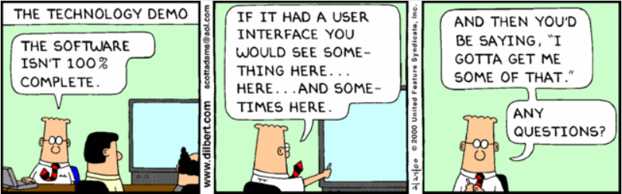
Dålig data och felaktiga slutsatser
Ex:
Experimentet är inriktat på fel uppgift
Testpersonerna är inte representativa för målgruppen
Frågorna är felaktigt utformade

Slide 8
Dålig data och felaktiga slutsatser
Experimentet är inriktat på fel uppgift, ex.
Visar man användaren ett alltför ”färdigt” användargränssnitt blir fokus i feedbacken ofta på det ytliga, såsom färger och positioner av knappar. Medan man egentligen är intresserad av att testa funktioner på en mer konceptuell nivå.

Slide 9
Dålig data och felaktiga slutsatser
Testpersonerna är inte representativa för målgruppen, ex.
Man använder exempelvis enbart personer inom företaget – som är mer eller mindre insatta redan
Man täcker inte in alla användargrupper

Slide 10
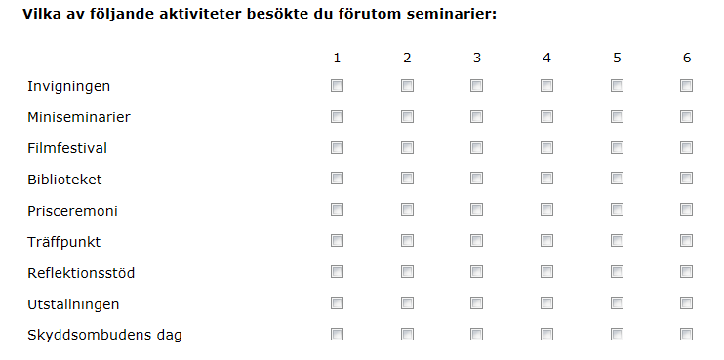
Dålig data och felaktiga slutsatser
Frågorna är felaktigt utformade, ex.
Exempelvis enkät med svårtydda alternativ
Notes:
Exempel från helt annat sammanhang… men visar på principen. Denna enkät gick ut till ca 4000 personer. Hur kan man använda resultatet på denna frågan?
Svarsalternativen matchar inte hur frågan är ställd
Vad betyder siffrorna? Ska jag betygsätta de jag var på? Är 1 bra eller dåligt?

Slide 11
Konceptfas 2

Slide 12
Konceptfas 2
Sammanfattning av undersökning
Effekt-mål
Brukskvaliteter
Idé-generering
Brainstorming-metoder
Bodystorming
Kommunicera design-konceptet
Personas
Scenarios
Storyboards

Slide 13
Koncept
Def: Övergripande och bärande idé
Def: Skiss / utkast
Def: Tänkt lösning på givet problem
Def: Mental representation och/eller generaliserad tankestruktur

Slide 14
Designkoncept
”Kommunikationsverktyg … (som) på ett enkelt sätt, utan teknisk jargong, uttrycker själva kärnan i en produkt eller tjänst” (Keinonen via Arvola)

Slide 15
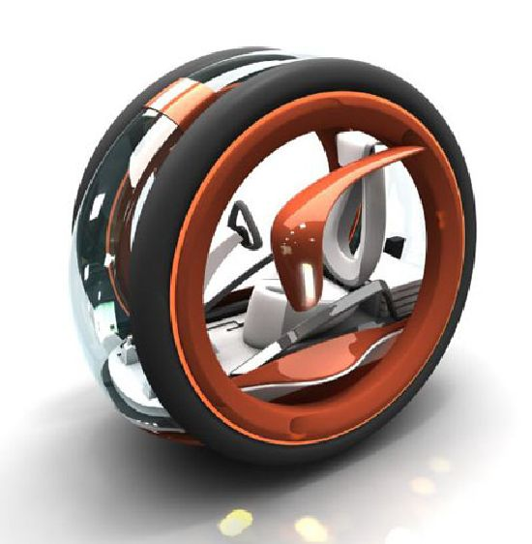
Ett designkoncept
Behöver inte vara tekniskt realiserbart
Kan kommuniceras på flera olika sätt

Slide 16
Konceptets specifikation
Vad – en identifierbar helhet ur en användares perspektiv
Varför – motivera produkten / tjänsten
Övergripande hur
principer att följa
kvaliteter att eftersträva
Vilken sorts produkt / tjänst är det

Slide 17
Sammanfatta undersökning

Slide 18

Effektmål
Vad, utifrån undersökningen, ska effekten av införandet av en ny produkt / system bli?

Slide 19
Exempel - Navmem
Projekt om navigations-hjälpmedel för äldre personer med begynnande minnesproblem
Effektmål:
Kunna besöka vänner och därför bli mindre ensam
Inge säkerhet så att man vågar gå ut
Stödja självständighet
Hjälpa till att upprätthålla fysisk aktivitet
…
Notes:
Notera att det inte står ett enda ord om vad man exakt ska kunna göra med detta system! Det står inte ens vad systemet består i!

Slide 20
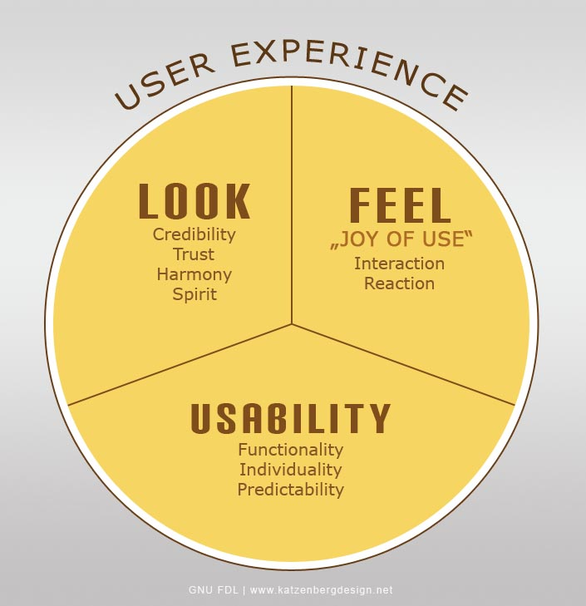
Brukskvaliteter och/eller UX-attribut
Kvalitativa mål
Känslo-mässiga mål
Principer
Praktiska mål

Slide 21
Exempel - Navmem
Projekt om navigations-hjälpmedel för äldre personer med begynnande minnesproblem
Säkerhet
Nyfikenhet
Inte stigmatiserande
…
Kunna användas med en hand
Enkel att använda

Slide 22
Generera idéer

Slide 23

Brainstorming
Notes:
Har ni provat?
Vad kännetecknar denna process?
Visa film från hur man jobbar med brain storming inom Google Maps-teamet
https://www.youtube.com/watch?v=VzMPV3YEI_8

Slide 24
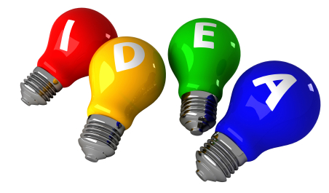
En bra metod (Jones, 1992)
Börja med individuella idéer
Skriv t ex på post-it (10 min)
Jobba sedan tillsammans men fortsätt skriva alla idéer på post-it
Ingen kritik – högt i tak!
Ovanliga idéer är välkomna
Kombinera och förbättra andras idéer
Trigga varandra genom att tänka högt
Kvantitet före kvalitet!
Avsluta med att göra ett affinitets-diagram

Slide 25
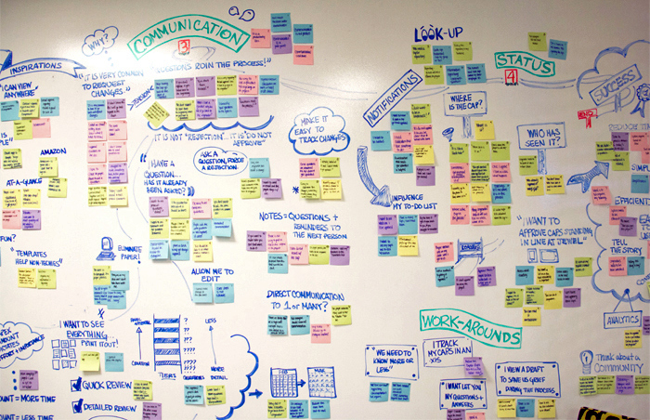
Affinitets-diagram

Slide 26
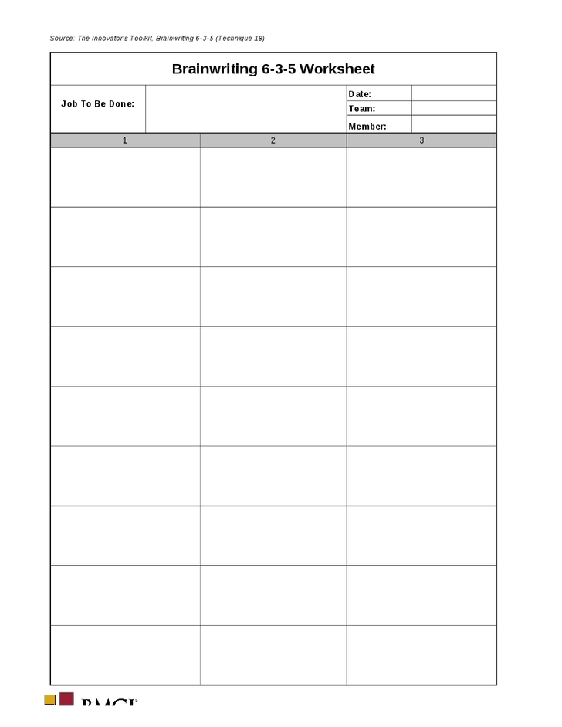
Metod 635 eller Brain-writing
6 personer / 3 idéer / 5 omgångar
I era grupper 4 / 3 / 3 ?

Slide 27
Funktionsdriven divergens
Vad ska användaren kunna göra med produkten eller tjänsten? (635-matris) = många funktioner
Skicka runt igen och låt alla markera N (nödvändig), Ö (önskvärd), O (onödig) + kanske OR (onödig men rolig)
Välj huvudfunktion (HF) ur alla N, intressanta Ö och roliga O

Slide 28
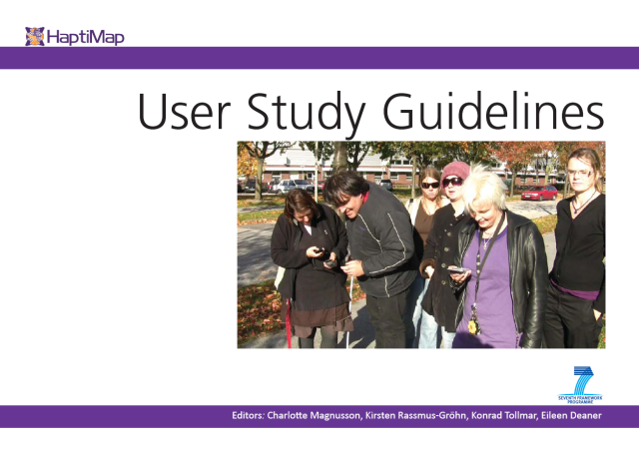
Body storming
“
Since our cognition is anchored in the real world, new and better ideas may result if the brain-storming is done more in context and includes the appropriate physical experiences.
User Study Guidelines

Slide 29
Exempel
I en kurs skulle en grupp studenter göra en app som motiverade till rörelse utomhus
De fastnade för en variant av ”tagen” eller ”pjätt” men hade svårt att komma på idéer
Slutligen frågade handledaren om de lekt tagen/pjätt på ett tag? Det hade de inte, så de fick rådet att göra just det
Efter denna ”kroppsliga” upplevelse kunde de generera nya idéer
Notes:
Man tror att man kan föreställa sig eller tänka ut det mesta, men man kan behöva testa och agera!

Slide 30
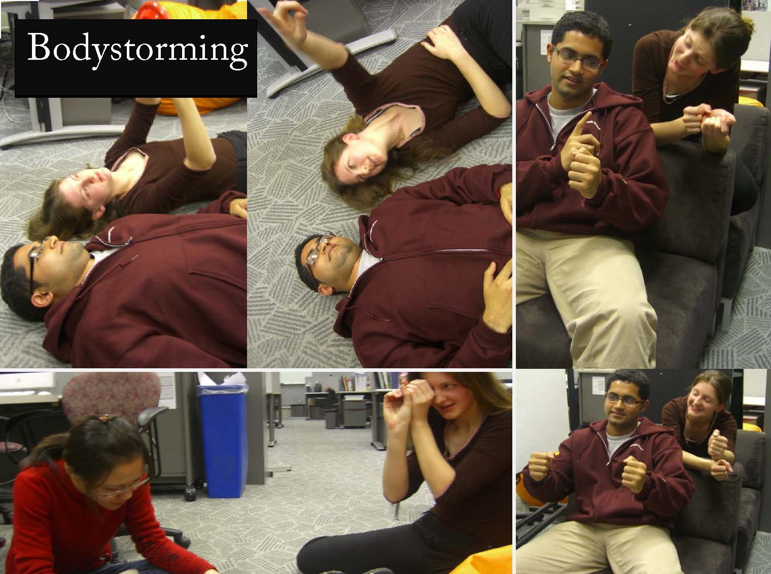
Body storming

Slide 31
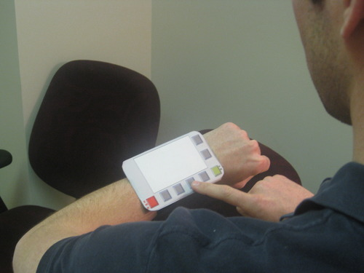
Bodystorming

Slide 32
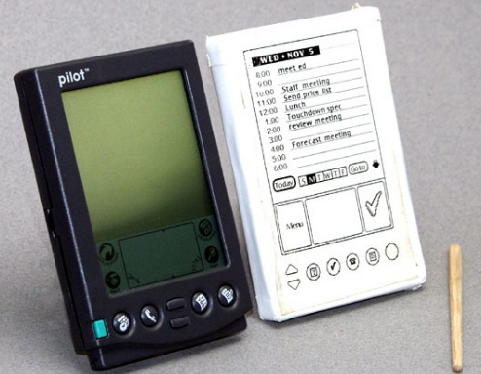
Jeff Hawking, PalmPilot
Gick runt i flera månader med en prototyp och låtsades att det var en riktig handdator
”Pretotyping”

Slide 33
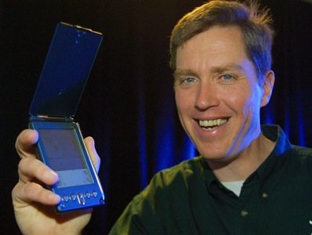
Vad tjänade Jeff på detta?
Han fick förstahandserfarenhet av produkten.
Han testade om han faktiskt skulle komma att använda en PalmPilot.
Han kunde använda sin fantasi för att komma på nya funktioner.

Slide 34
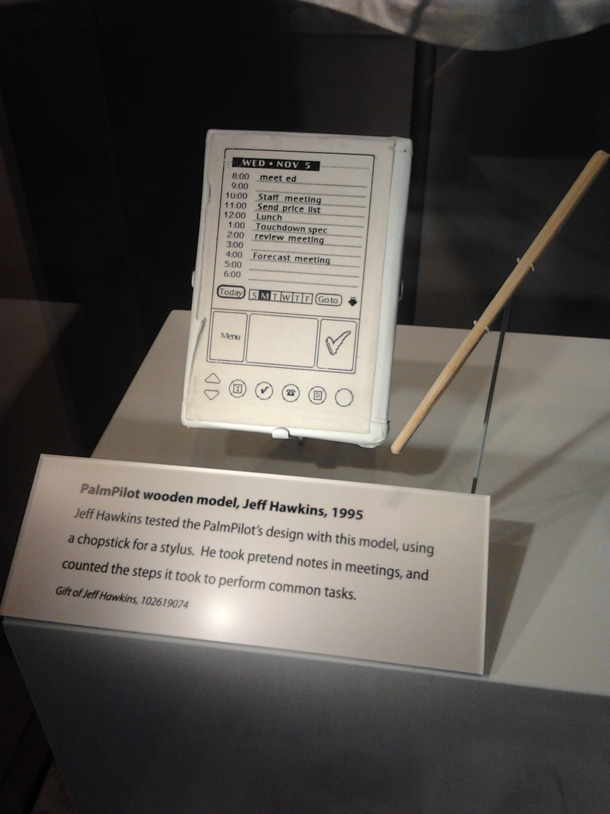

Slide 35
Kommunicera koncept

Slide 36
Scenarios
Greta, 85 år, vill beställa färdtjänst så att hon kan åka och hälsa på sin dotter. Hon sätter sig i TV-soffan och tar fjärrkontrollen. Hon hittar den stora, gröna PÅ-knappen utan problem. “Välkommen Greta. Vad vill du göra för något?” frågar TV:n. “Beställa färdtjänst till fredag” svarar Greta. “Vilken tid?” fortsätter TV:n.
En minut senare är Greta klar med beställningen. TV:n har skickat beställningen och har även lagt till en påminnelselapp på start-skärmen.

Slide 37
Scenarios
“Storytelling” är ett naturligt för oss människor att förklara saker och ting
Effektivt sätt för kommunikation
med användare
mellan olika yrkesgrupper i utvecklingsteamet
Går att använda vid olika tidpunkter i processen
Beskriva problem
Beskriva idéer
Beskriva lösningar

Slide 38
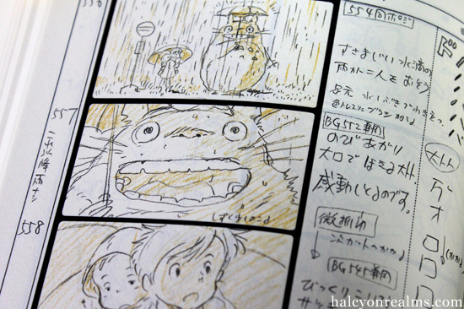
Storyboarding

Slide 39
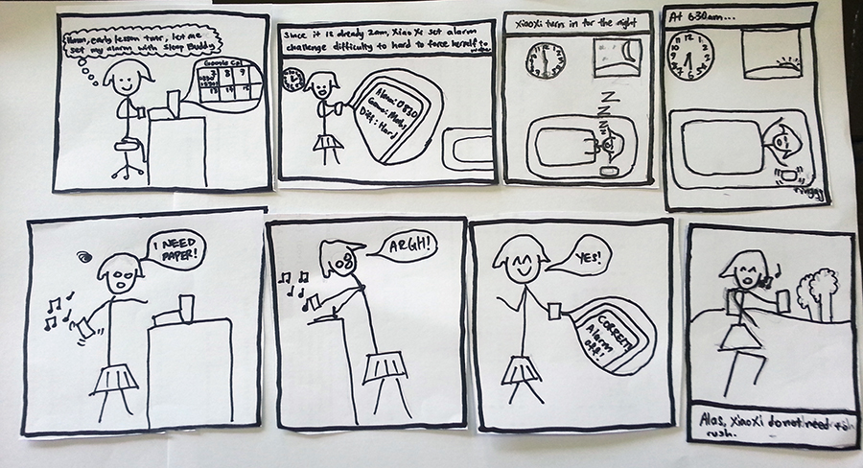
Storyboarding
Ett sätt att göra ett scenario mer detaljerat med hjälp av bilder

Slide 40
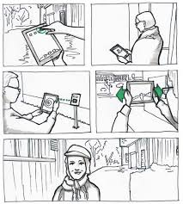
Storyboards…
Kan beskriva hur ett problem ser ut
Kan beskriva hur en lösning kan se ut
Som koncept
Mer detaljerat

Slide 41
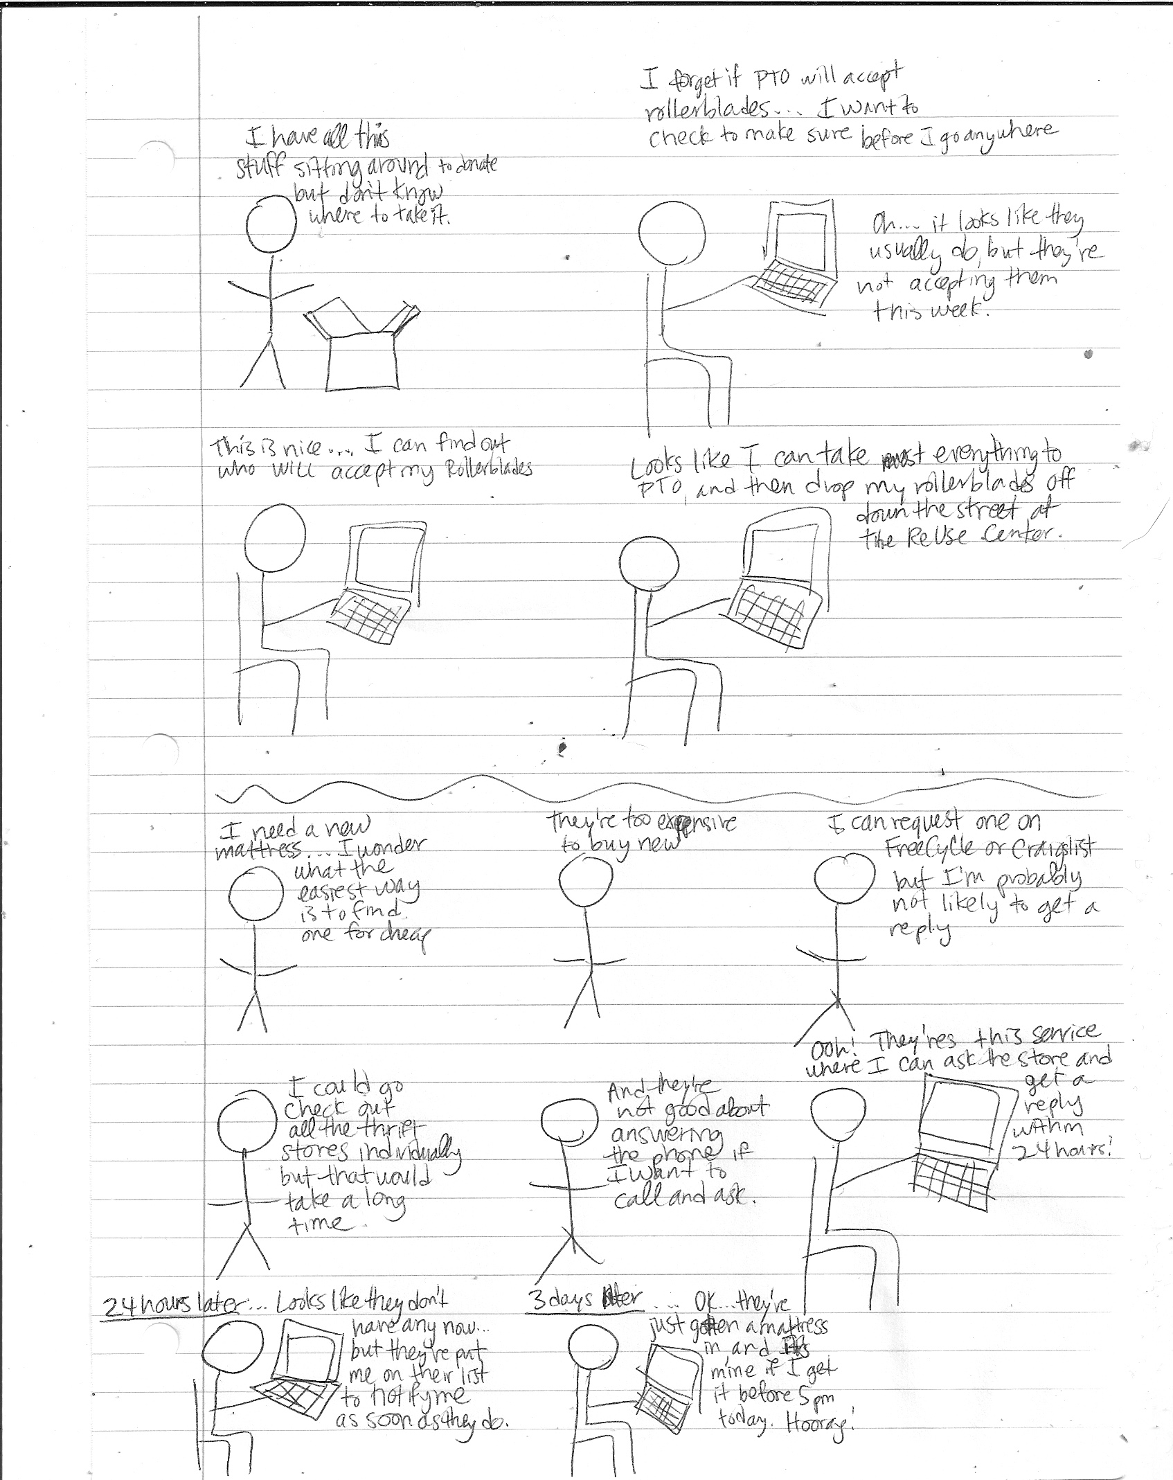
Men jag kan ju inte rita!
Man behöver inte kunna rita och det behöver inte se snyggt ut!

Slide 42
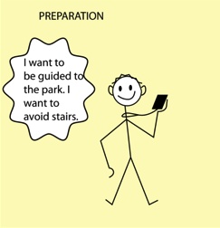
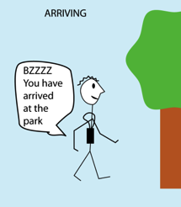
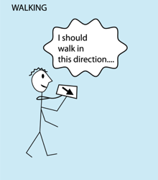
Exempel: Navmem

Slide 43
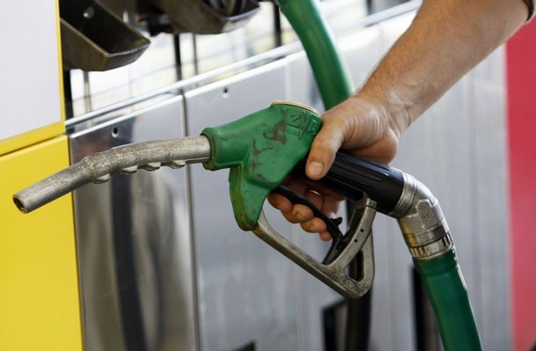
Övning
Rita en storyboard för hur man tankar en bil!
Notes:
En konkret uppgift för studenterna

Slide 44
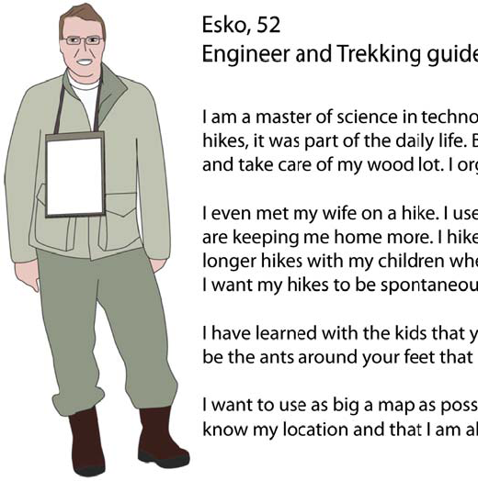
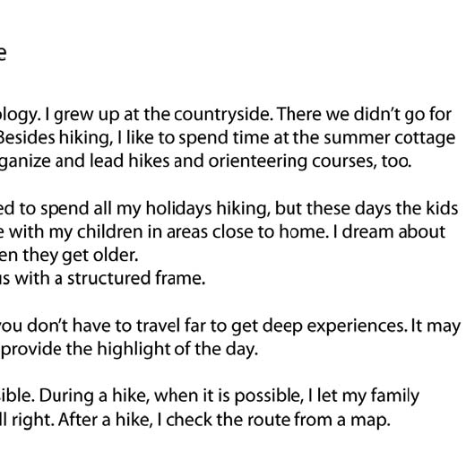
Personas

Slide 45
Personas
Sätter ett ansikte på abstrakt information om olika målgrupper
Empati!
Hjälper till att undvika att man utgår ifrån sig själv
En gemensam utgångspunkt för utvecklingsteamet

Slide 46
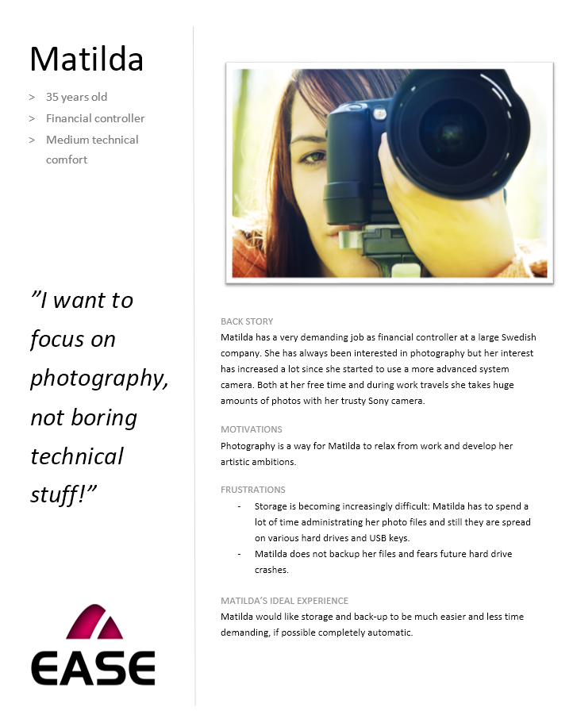
Personas

Slide 47
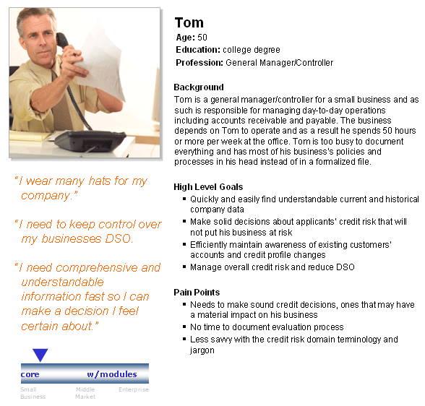
Personas

Slide 48

Personas
Catherine is a neatness freak
Anna just wants to get the chores over as quickly as possible
Monica is superefficient
Maria is a homebody who dotes on her family
Notes:
Understryka att det handlar om stereotyper som kanske inte alltid är så politiskt korrekta...

Slide 49
Personas
Observera att personas kan ge väldigt förenklade bilder av användare, som också ofta kan kännas stereotypa!
Personas är inte alltid kopplade till data om användare (Bör de vara det? Vad tycker du?)
“The special aspect of a persona description is that you do not look at the entire person, but use the area of focus or domain you are working within as a lens to highlight the relevant attitudes and the specific context associated with the area of work.” interaction-design.org

